Slide 1
Proyecto Final ASIR
Red empresarial con implantación
de teletrabajo
Javier Parra Macias 2ºASIR

Slide 2
Contenidos
01
Introducción
02
Propósito del proyecto
03
Software y licencias utilizadas
04
Explicación del proyecto
05
Conclusiones

Slide 3
Introducción
01

Slide 4
Introducción
Este proyecto trata de simular una red empresarial con la implementación de teletrabajo en la empresa utilizando tecnologías de redes privadas virtuales.
En este proyecto utilizare routers cisco enrutando sus redes con el protocolo de enrutamiento BGP y haciendo uso de NAT en la red de la oficina y casa simularemos IP´s privadas y públicas para acercarnos más a la realidad.
Como servidor VPN utilizaré un Firewall UTM Fortigate y el software cliente utilizado en la red del hogar será el FortiClient.
Además se utilizará Odoo como software ERP con el que se gestionará los recursos de la empresa y contaremos con servidor DNS con seguridad para utilizar un servidor de correo dedicado a la empresa y para utilizar también el sitio web alojado con nombre.

Slide 5
Objetivos de este proyecto
01
Implementar teletrabajo
02
Sitio web empresarial
03
Crear una tienda online y simular ventas creando facturas
Gracias a usar el firewall Fortigate y a Forticlient, desde la red del hogar, podrá conectarse a los recursos de la empresa, utilizando un protocolo muy seguro como IPSec.
Utilizaremos un servidor DNS con seguridad para acceder al sitio web por nombre, y también para un servidor de correo, implementando cuentas de correo, para cada usuario.
Utilizando Odoo como el software ERP de la empresa, tendremos el sitio web con la tienda online con la venta de productos, a lo que posteriormente simularemos ventas a los clientes enviando las factuas por correo.

Slide 6
Objetivos de este proyecto
04
Reducir costes de implementación
Intentar reducir costes de implementación en la empresa, utilizando software libre gratuito, en los equipos, servidores y programas y/o servicios utilizados.

Slide 7
Propósito del proyecto
02

Slide 8



Propósito del proyecto
Conocimientos del curso
Investigación de nuevo software
Aprender nuevos protocolos de red y nuevos productos
Con la implantación de un firewall de Fortigate, aprendo sobre como usar su sistema operativo, políticas, licencias, etc...
También he implantado el protocolo BGP como protocolo de enrutamiento que funciona de una forma distinta a los más conocidos.
Poner en práctica todos o la mayor parte de los conocimientos aprendidos en los módulos del ciclo.
Un propósito importante de este proyecto es investigar un nuevo tipo de software no conocido por mí, como lo son los ERP, en mi caso como Odoo.

Slide 9
Software y licencias utilizadas
03

Slide 10
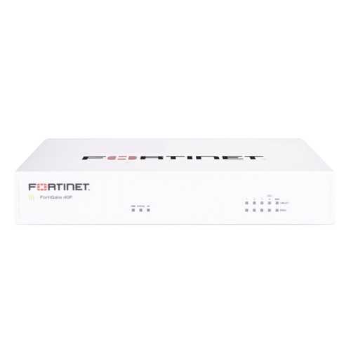
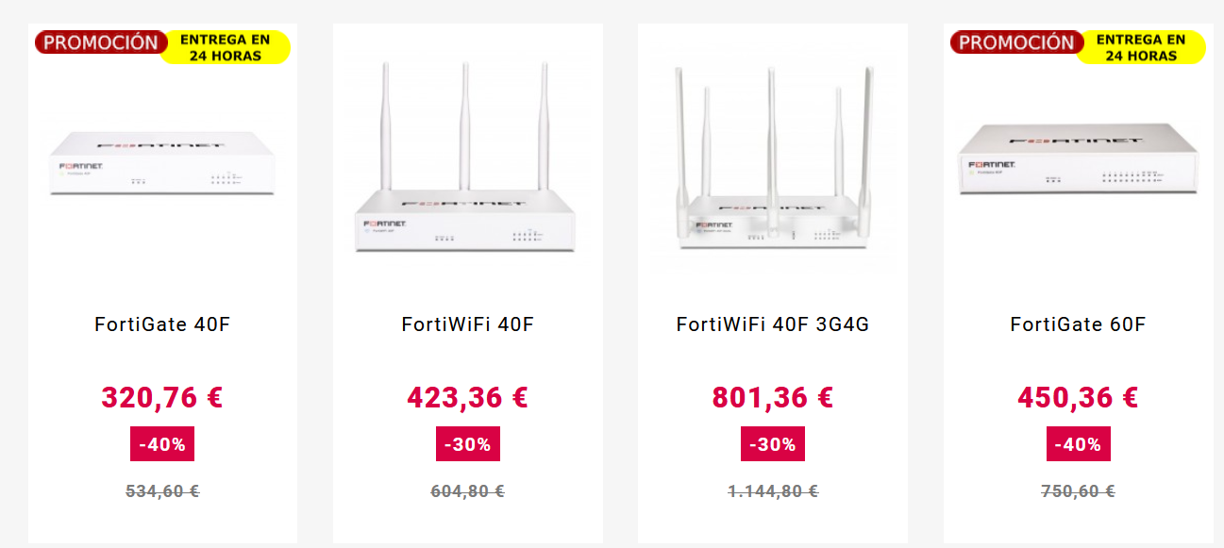
Firewall UTM Fortigate con FortiOS 7.2.1
Firewall UTM Fortigate de Fortinet
Descripción del Producto
Los firewall UTM Fortigate son fabricados por la marca Fortinet y son una solución de seguridad integral que combinan funciones avanzadas, como la inspección de tráfico en la red, IPS, filtrado web y control de aplicaciones.
Su sistema operativo es FortiOS y garantiza un rendimiento óptimo y además cuenta con protección en tiempo real contra amenazas emergentes con los servicios FortiGuard.
Precios y costes de implementación
Los precios por el dispositivo físco suelen estar entre los 320 y 4.800€, dependiendo de sus especificaciones.

Slide 11
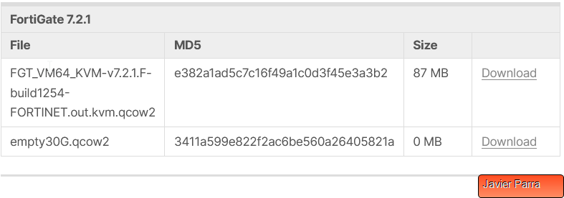
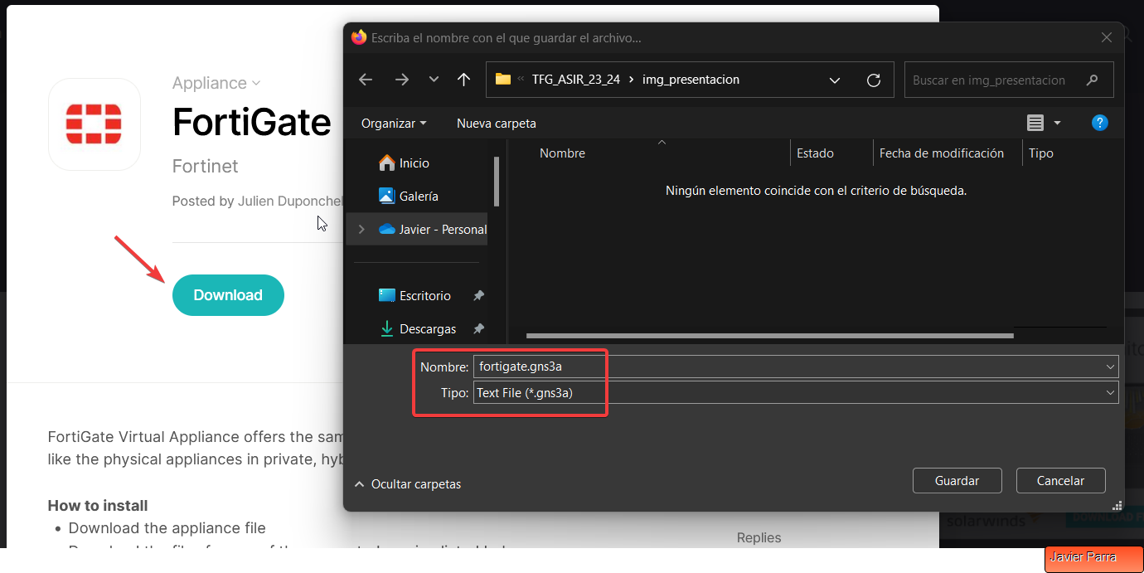
Implementación de Fortigate en GNS3
Importar instancia
Para simular el uso de un firewall Fortigate, en GNS3 se usan las instancias. Es necesario descargar desde el sito web oficial de GNS3 la instancia (fichero .gns3a, y los archivo de disco duro e imagen del sistema .qcow2.)
Con esto estamos simulando el Fortigate como si uera una máquina virtual y esta es de tipo KVM-64

Slide 12
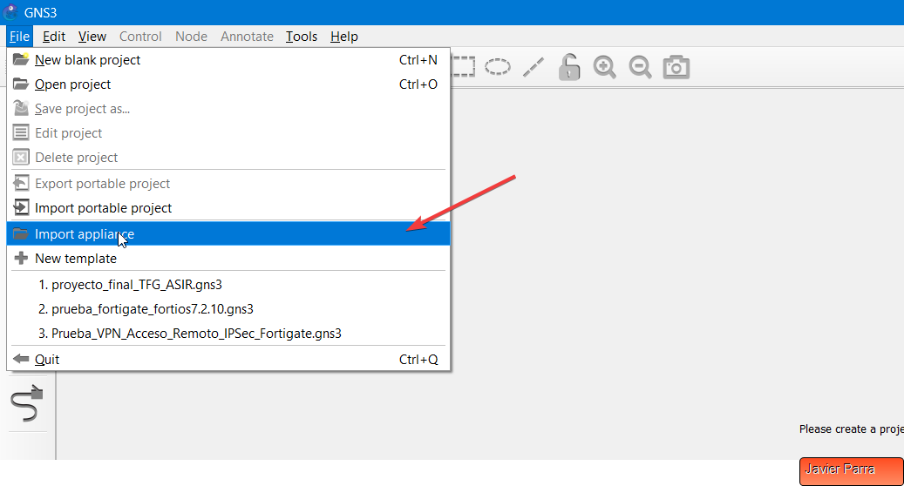
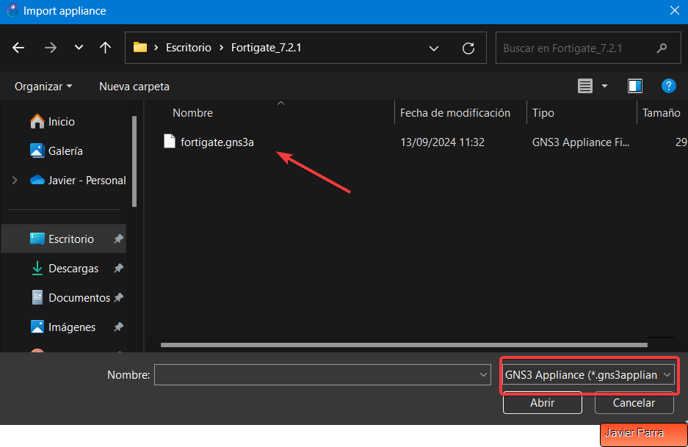
Implementación de Fortigate en GNS3

Slide 13
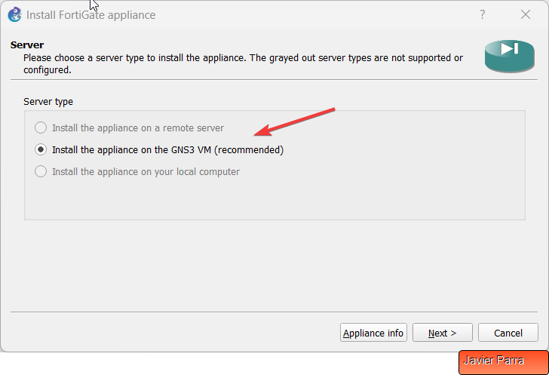
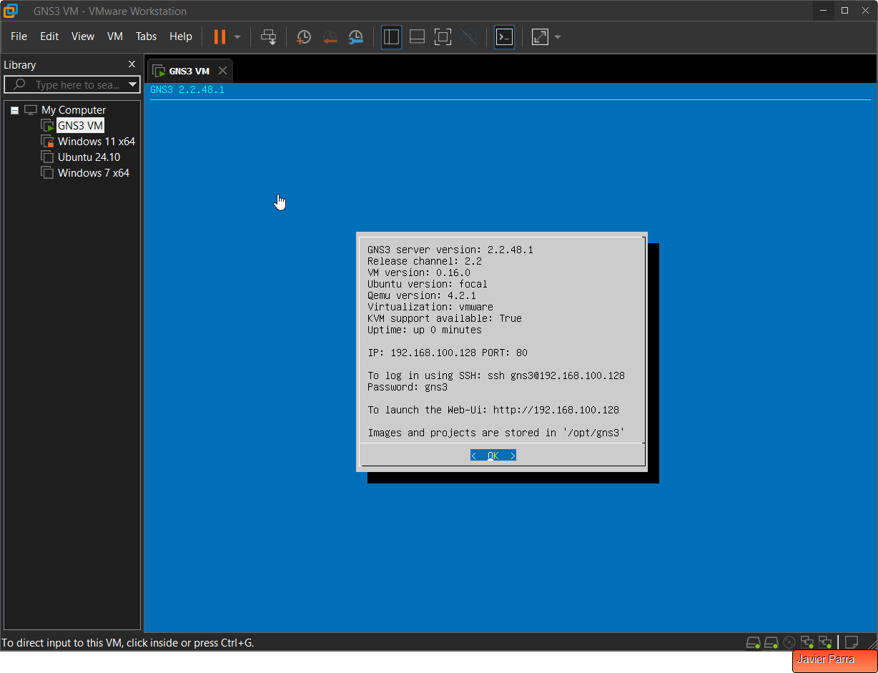
Implementación de Fortigate en GNS3

Slide 14
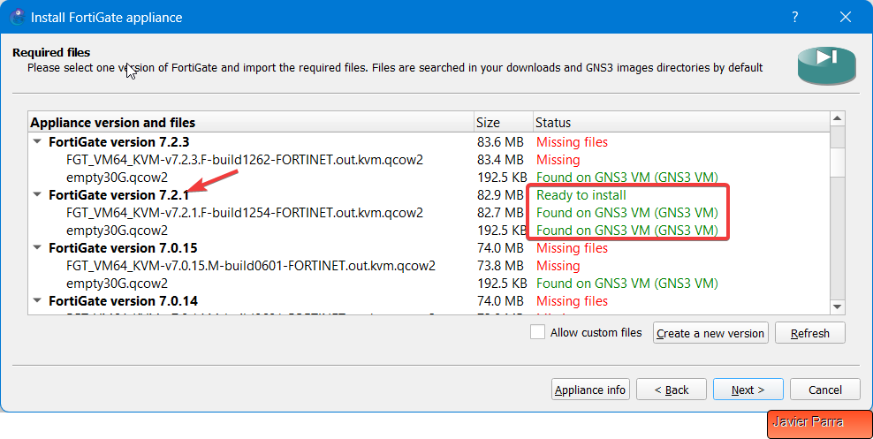
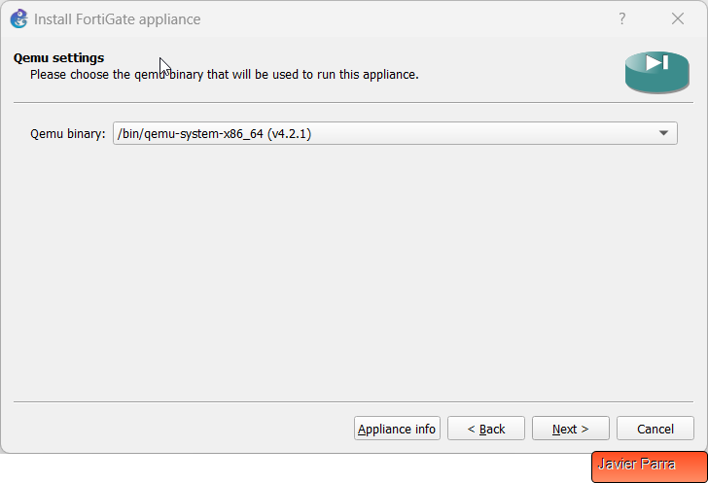
Implementación de Fortigate en GNS3
En mi caso, creo una nueva versión, la 7.2.1, esto es debido por un tema con la licencia que posteriormente explicaré. Cuando pulsemos sobre crear una versión, elegiremos los archivos .qcow2, con la imagen del sistema y el disco donde se va a instalar el sistema.
Cuando estos archivos esten seleccionados ya estarán cargados en la GNS3VM y prodremos instalar esta instancia de de Fortigate para GNS3.

Slide 15
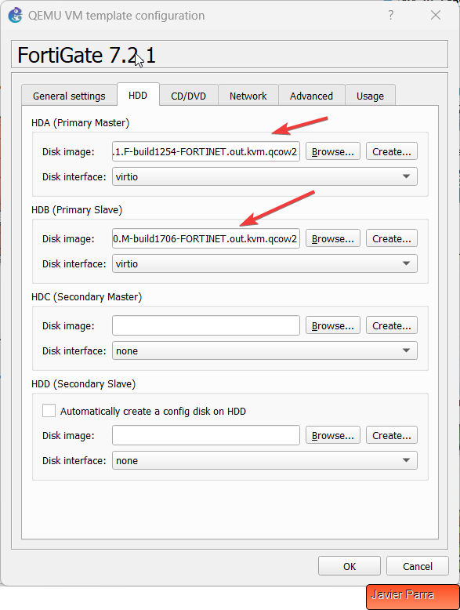
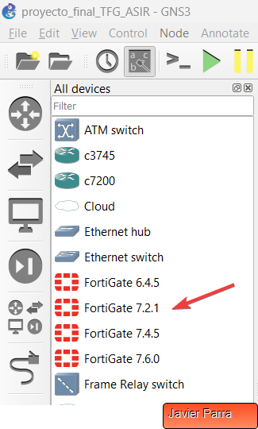
Implementación de Fortigate en GNS3
Resultados después de la implementación
Una vez que lo hayamos instalado, lo podremos ver en el panel de dispositivos de GNS3. Lo podemos localizar con el logo de FortiGate.

Slide 16
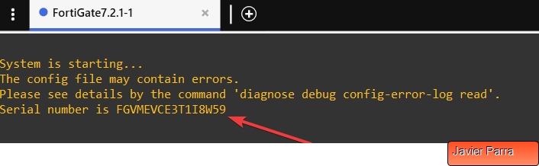
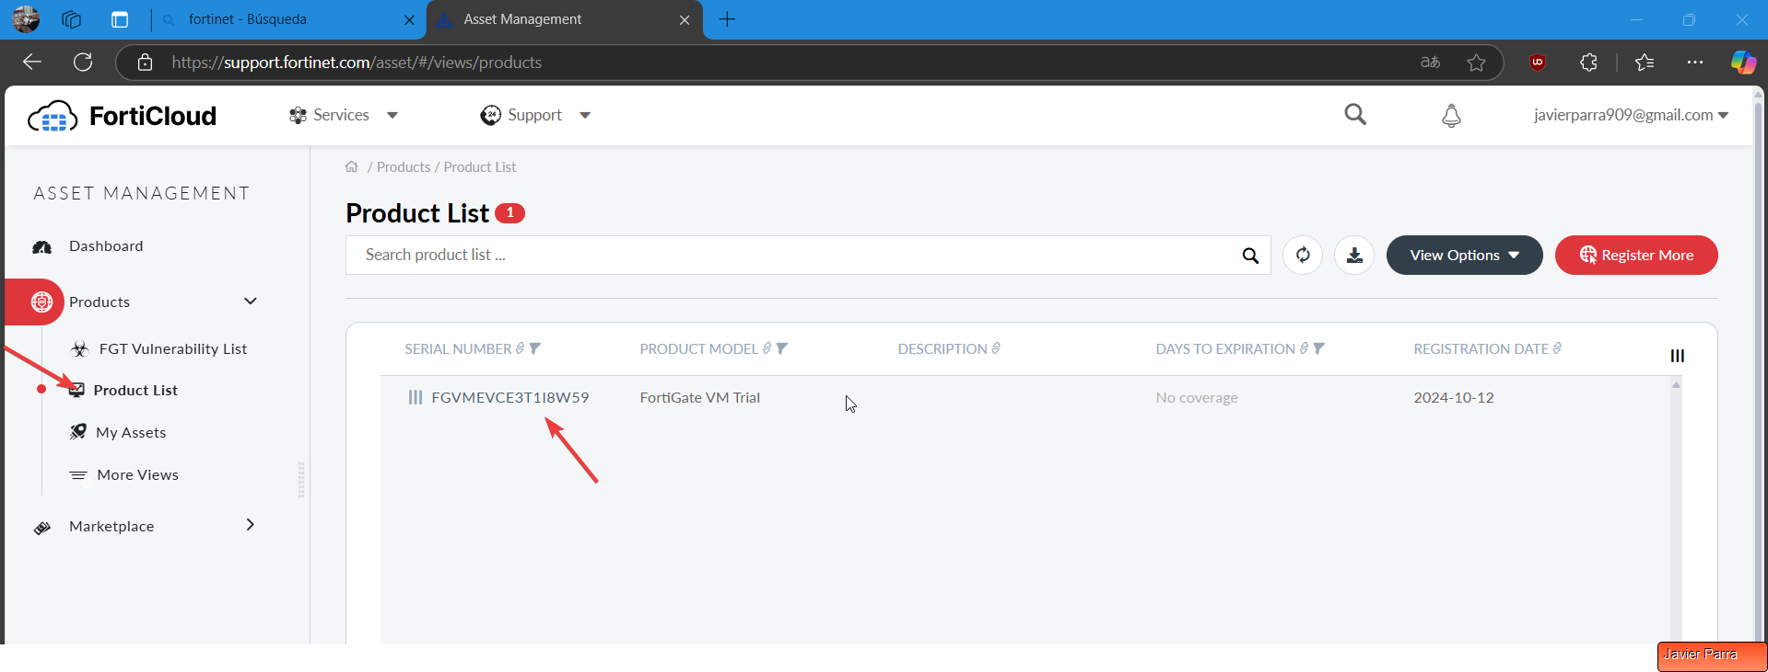
Implementación de Fortigate en GNS3
Licencias de uso
Para empezar a usar nuestra instacia de Fortigate en GNS3 tenemos que tener en cuenta la licencia de uso. FortiGate por defecto nos ofrece una licencia de FortiOS para usar el sistema de 30 días.
Esto era así hasta la versión de FortiOS 7.2.1 en las que se introduce la licencia de evaluación permanente que no expira. Lo que hay que tener en cuenta es que esta licencia es para máquinas virtuales KVM como es mi caso y está limitada a 2GB de RAM y con algunas restricciones para la política del cortafuegos.
Además no obtendremos acceso a FortiGuard. Para registrar esta licencia de evaluación tendremos que registrarnos el la web de forticloud con nuestro correo y desde allí registramos nuestra instancia de Fortigate para GNS3 a través del número de serie.

Slide 17
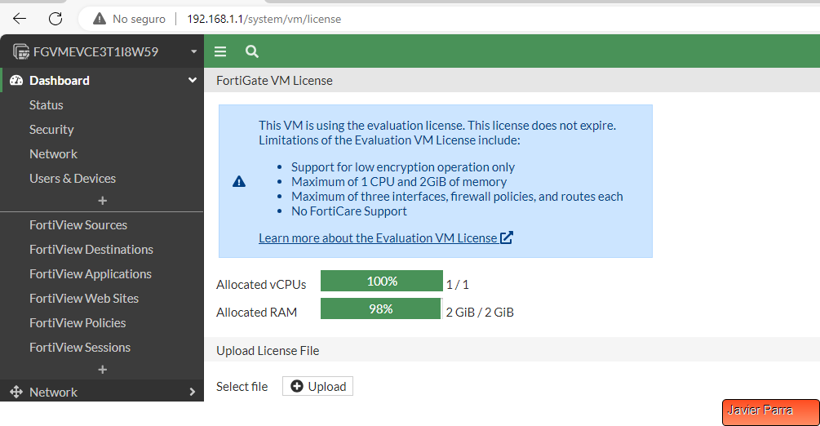
Implementación de Fortigate en GNS3

Slide 18
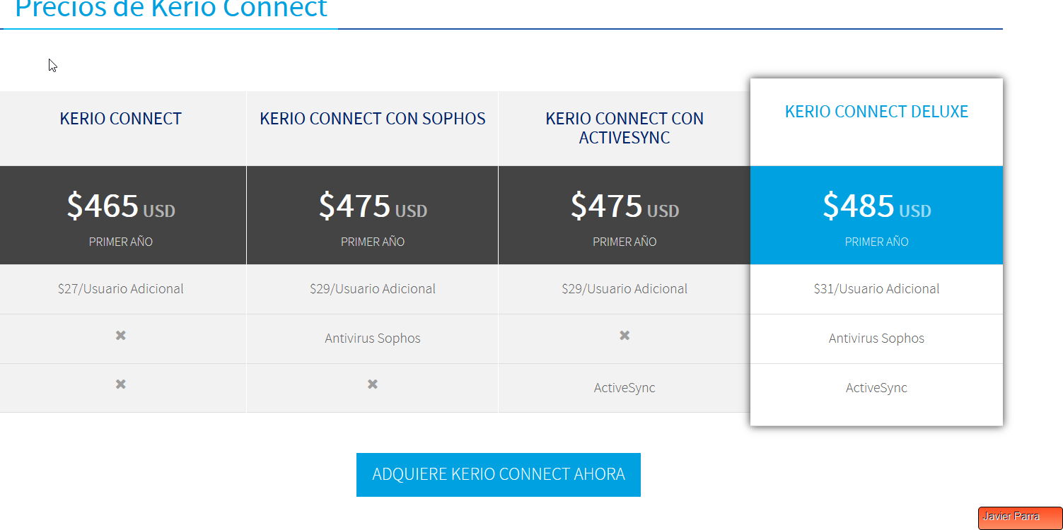
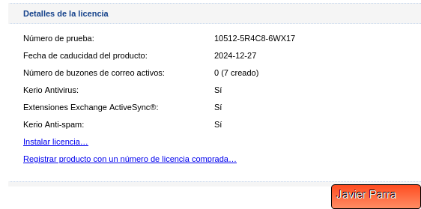
Servidor de Correo Kerio Connect
Licencia de Uso
Kerio Connect nos ofrece una prueba gratuita de 30 días de uso. Parecido al proceso con el firewall FortiGate, necesitamos crearnos una cuenta con una dirección de correo y en el proceso de instalación se nos pedirá que ingresemos el número de licencia enviado al correo electrónico. A partir de ahí ya tendremos nuestra licencia de prueba activada.

Slide 19

Odoo ERP y CRM
Licencias y Modalidades
Odoo se puede implementar de dos modalidades distintas:
Odoo online: Utilizada en la nube de Odoo, alojada por la propia empresa. Esta forma es la más fácil y rapida, debido a que ya está todo preparado para funcionar.
Odoo On-Premise: Esta modalidad se instala en servidores locales lo cual favorece que tenemos mayor control, pero el incoveniente es que es más lento de implementar y se requieren conocimientos técnicos.
Versión Community: Esta versión es gratuita y de código abierto, pero tiene características limitadas.
Versión Enterprise: Esta es de pago pero ofrece funciones más avanzadas. El precio es de 22€ al mes

Slide 20
Desarrollo del proyecto
04

Slide 21
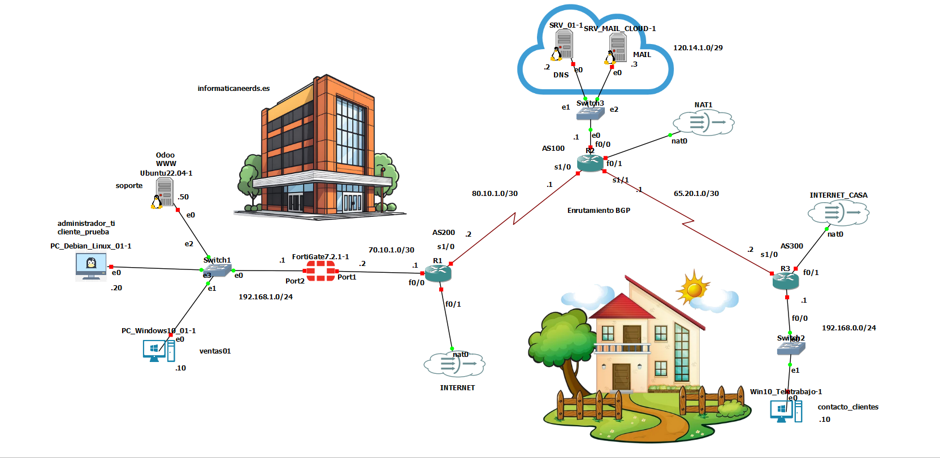
Desarrollo Proyecto / Escenario base en GNS3

Slide 22
Desarrollo Proyecto / Protocolo de enrutamiento BGP
¿Por que BGP (Border Gateway Protocol)? Funcionamiento y características
Es un protocolo que nunca antes había visto y me parece interesante su funcionamiento.
BGP tiene una distancia administrativa de 20 y calcula la mejor ruta basándose en políticas administrativas, prefijos, longitud de ruta...
Este protocolo es utilizado en sistemas autónomos en Internet y su propósito es intercambiar información de enrutamiento entre redes grandes, como los ISP (Movistar, Vodafone...).
Un ejemplo de políticas de red, es que un ISP puede priorizar el tráfico entrante de una zona en concreto o por acuerdos comerciales entre empresas.

Slide 23
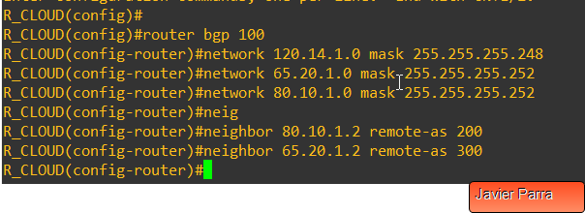
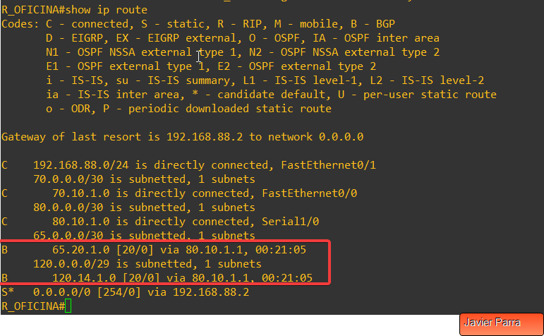
Desarrollo Proyecto / Protocolo de enrutamiento BGP
Implementación en mi escenario
Cada router es un sistema autónomo (AS), se identifica con un número y se intercambian las tablas de enrutamiento entre los vecinos (routers remotos).

Slide 24
Desarrollo Proyecto / Servidor VPN de Acceso Remoto IPSec
¿Por qué IPSec? Que és, funcionamiento y caracterísitcas.
Es un protocolo VPN complejo pero muy seguro y me gusta su implementación en el cortafuegos Fortigate.
IPSec (Internet Protocol Security) es un conjunto de estándares utilizados para garantizar la seguridad a través de redes no seguras como Internet.
Sus funciones son, la integridad, confidencialidad, autenticación y protección contra repetición.
Funciona de dos formas: en modo túnel (utilizado en este proyecto para la VPN de acceso remoto) cifrando los paquetes IP y encapsulándolo en un nuevo y en modo transporte, cifrando solo los datos del paquete IP (utilizado para comunicaciones directas entre hosts).

Slide 25
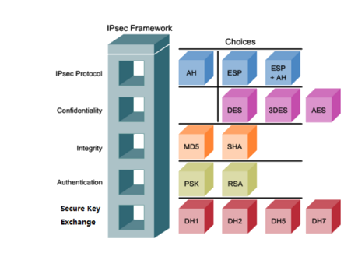
Desarrollo Proyecto / Servidor VPN de Acceso Remoto IPSec
Framework IPSec (Conjunto de Protocolos)

Slide 26
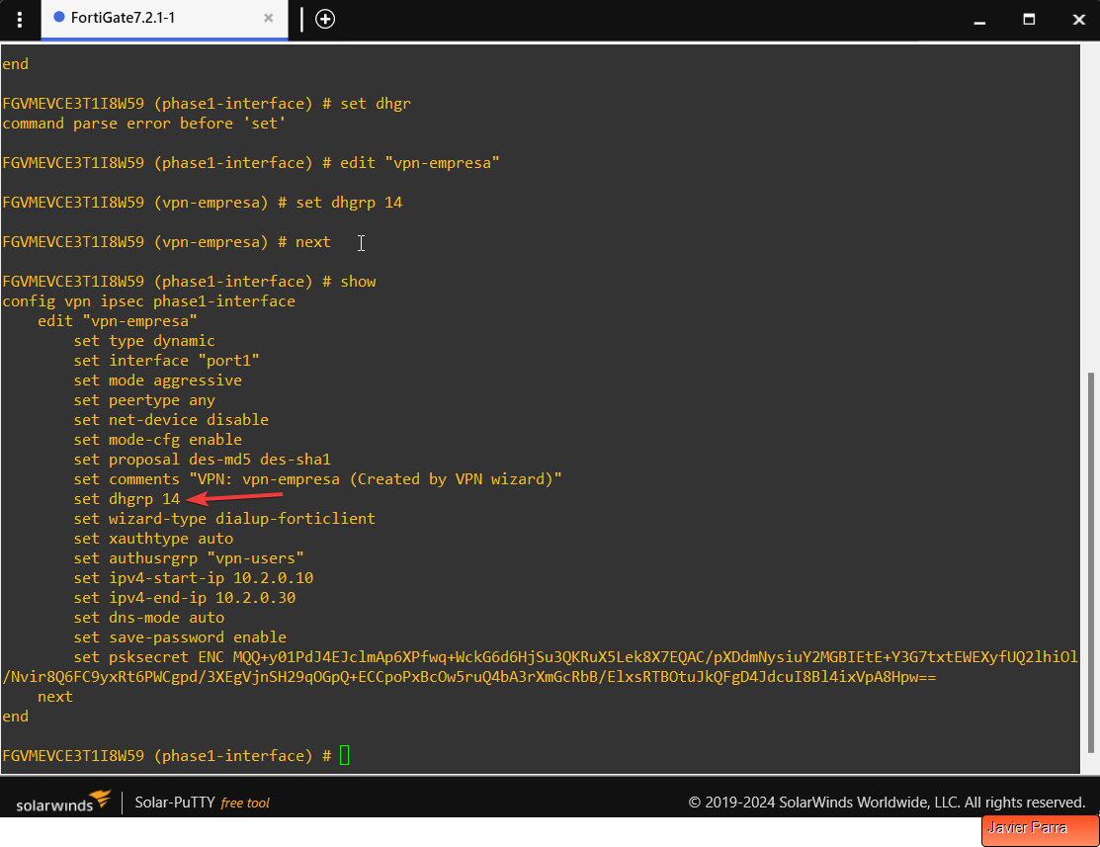
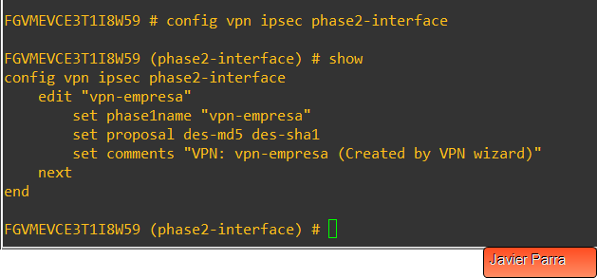
Desarrollo Proyecto / Servidor VPN de Acceso Remoto IPSec
Configuración de IPSec en el servidor. Configuración de sus dos fases.

Slide 27
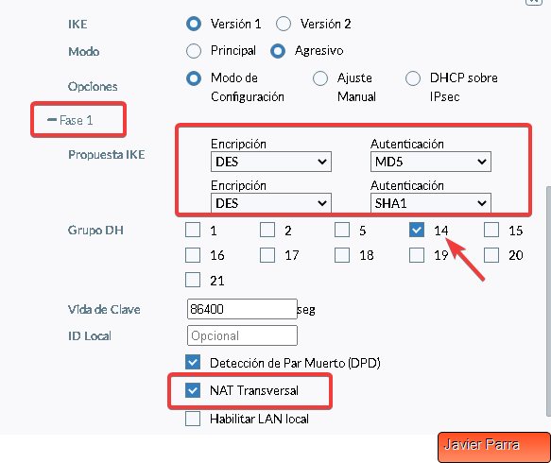
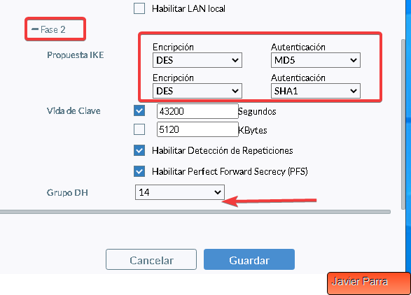
Desarrollo Proyecto / Servidor VPN de Acceso Remoto IPSec
El servidor y el cliente tienen que usar los mismos algoritmos para que se produzca la conexión y se cree una asociación de seguridad (SA)

Slide 28
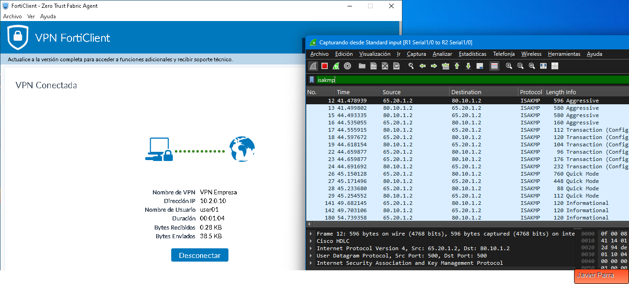
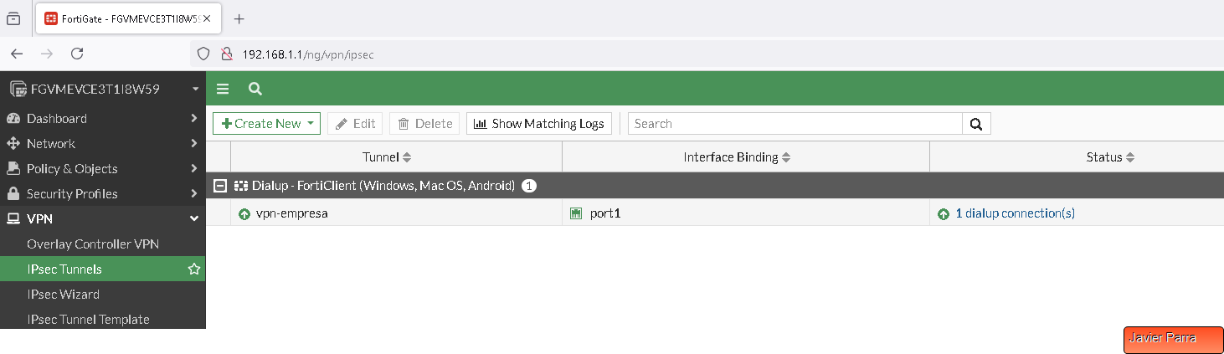
Desarrollo Proyecto / Servidor VPN de Acceso Remoto IPSec
Conexión exitosa

Slide 29
Desarrollo Proyecto / Servidor DNS con DNSSEC
¿Qué es DNSSEC? Mejoras de seguridad para el protocolo DNS
DNSSec es una extensión de seguridad para el protocolo DNS, con lo que conseguimos que las consultas al servidor DNS sean auténticas y no hayan sido manipuladas de ningún tipo.
Con esto conseguimos hacer frente a uno de los ataques más frecuentes del servicio DNS, el DNS Spoofing (manipulación de los registros para redirigir a sitios web fraudulentos).
Firmamos con claves criptográficas los registros de las zonas con las claves ZSK y validamos las claves ZSK con las claves KSK.

Slide 30
Desarrollo Proyecto / Servidor DNS con DNSSEC
Funcionamiento DNSSEC
Cuando el cliente (resolver) hace una pregunta al servidor, este devuelve el registro con su firma digital.
El resolver verifica la firma utilizando la clave pública del servidor. Así se valida si la firma es legítima o no.

Slide 31
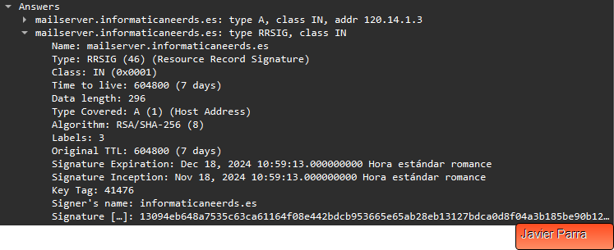
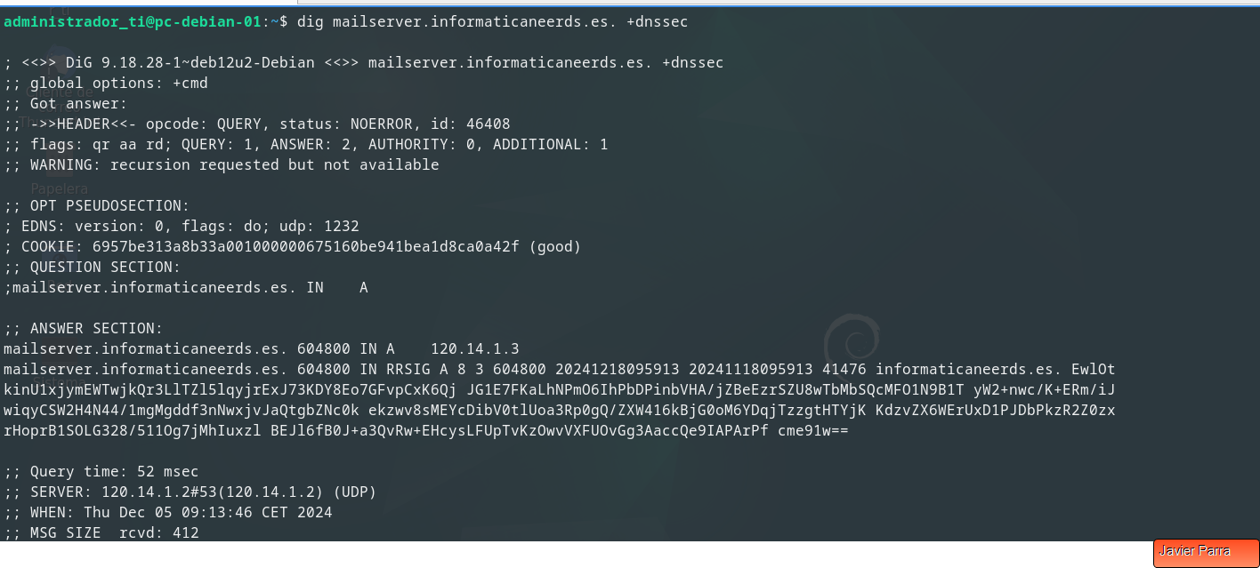
Desarrollo Proyecto / Servidor DNS con DNSSEC
Ejemplo de funcionamiento.

Slide 32
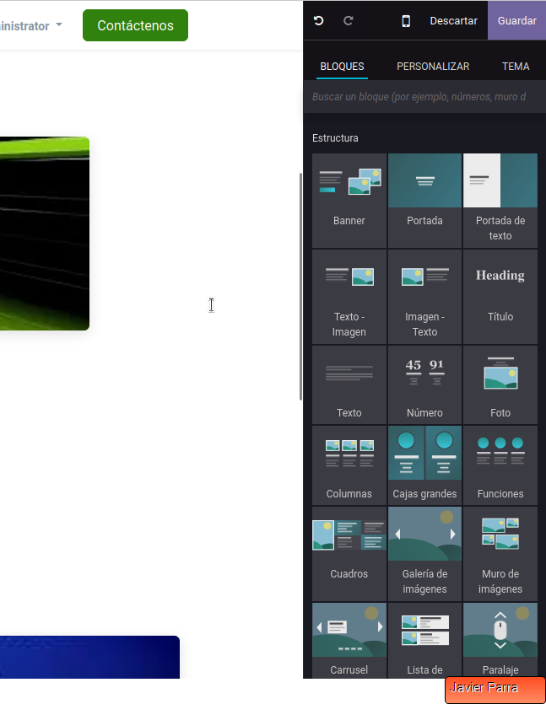
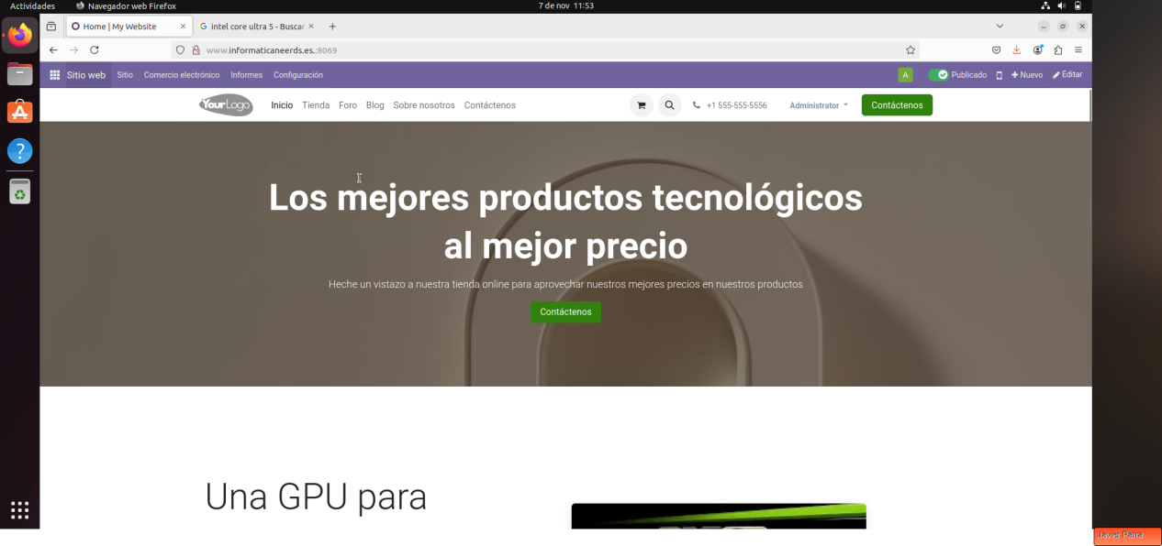
Desarrollo Proyecto / Sitio Web con Odoo
Funcionamiento por bloques, agregamos nuevos bloques con texto, imágenes, funcionalidades...

Slide 33
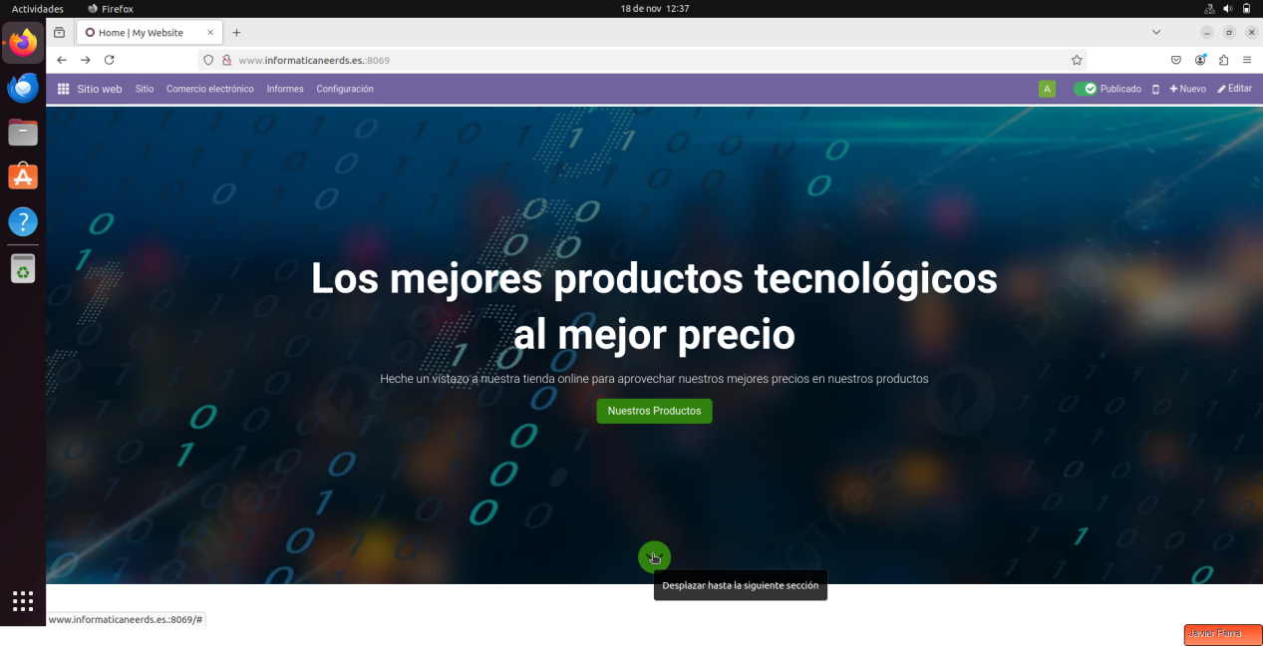
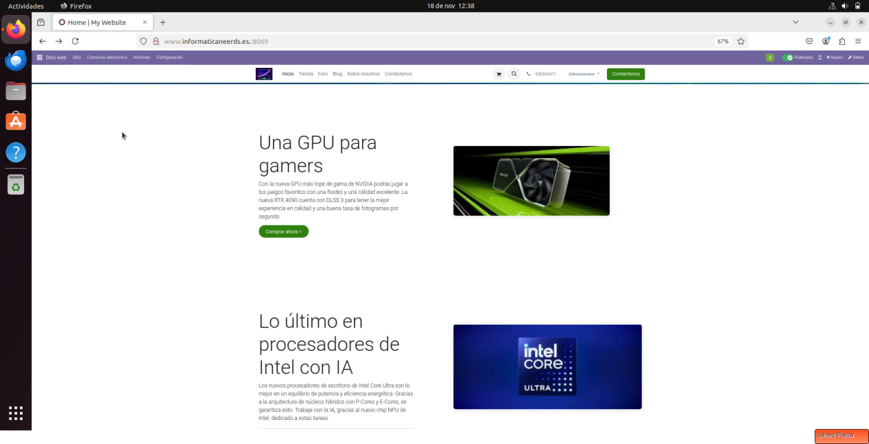
Desarrollo Proyecto / Sitio Web con Odoo
Diseño final del sitio web.

Slide 34

Desarrollo Proyecto / Odoo + Servidor de Correo
Utilizamos el servidor de correo junto a Odoo para configurar el envío de correos electrónicos para 3 funcionalidades:
Para el envío de facturas de pedidos por correo electrónico
Para crear nuevas cuentas en Odoo, mandando enlaces de invitación por correo
Para dar funcionalidad a la página contáctenos y mandar correos electrónicos a una cuenta en especifico

Slide 35
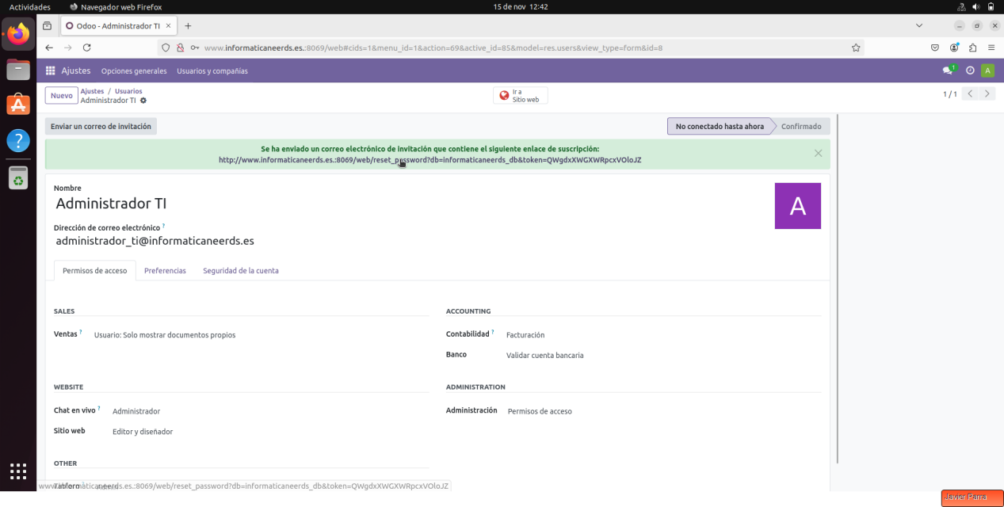
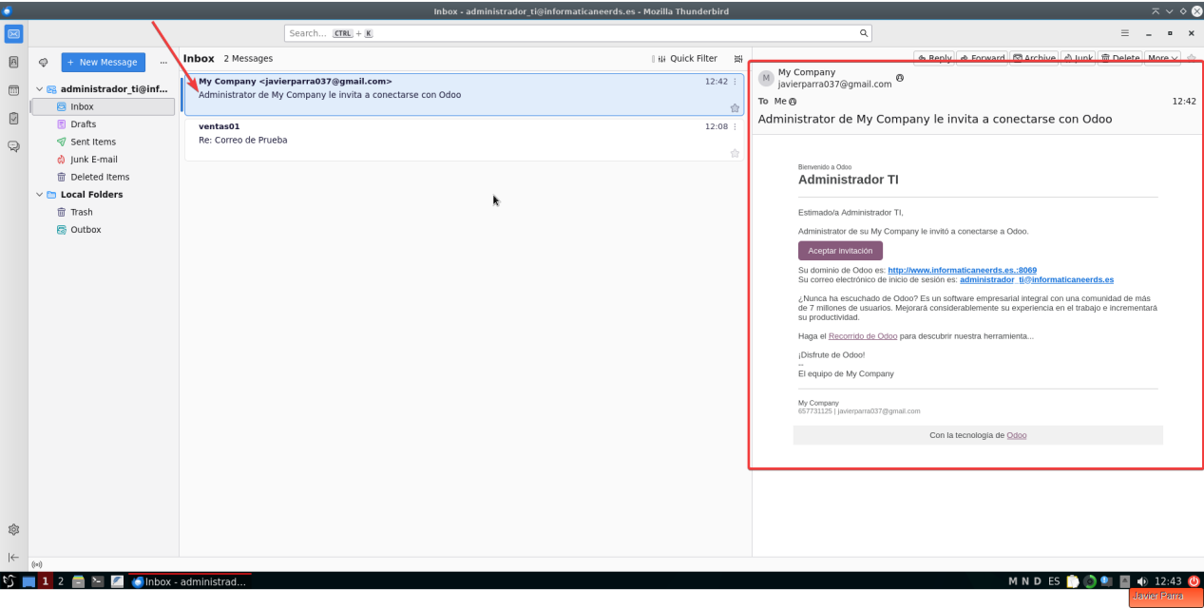
Desarrollo Proyecto / Odoo + Servidor de Correo
Funcionalidad para crear usuarios mediante invitaciones por correo electrónico.

Slide 36
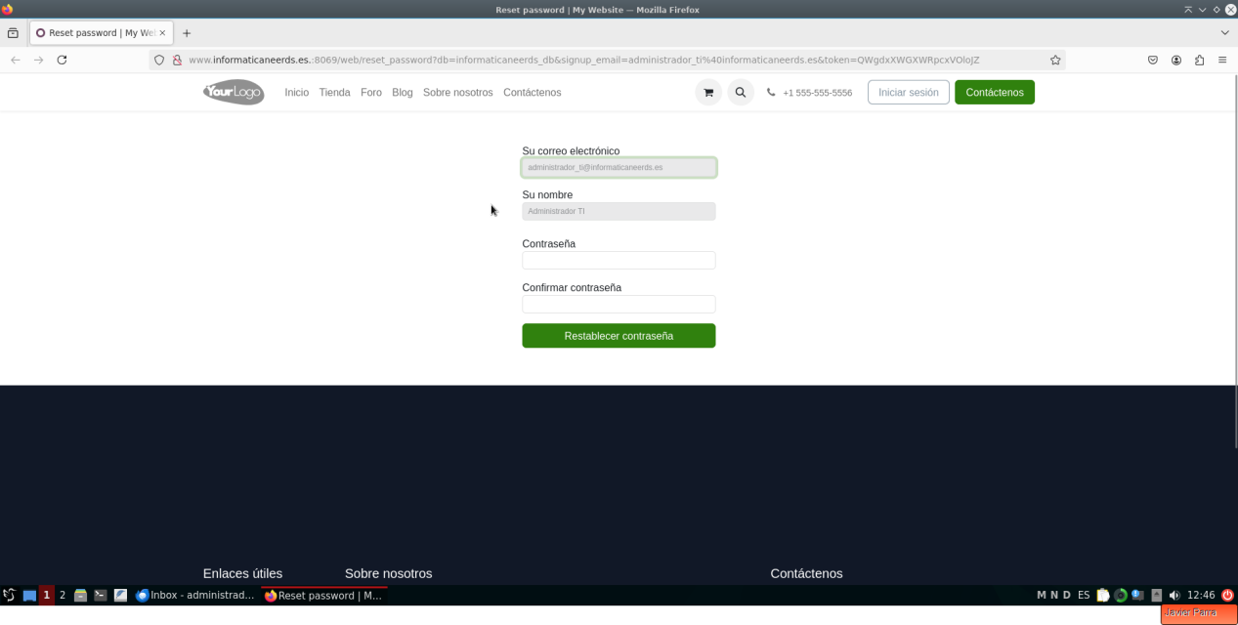
Desarrollo Proyecto / Odoo + Servidor de Correo
Funcionalidad para crear usuarios mediante invitaciones por correo electrónico.

Slide 37
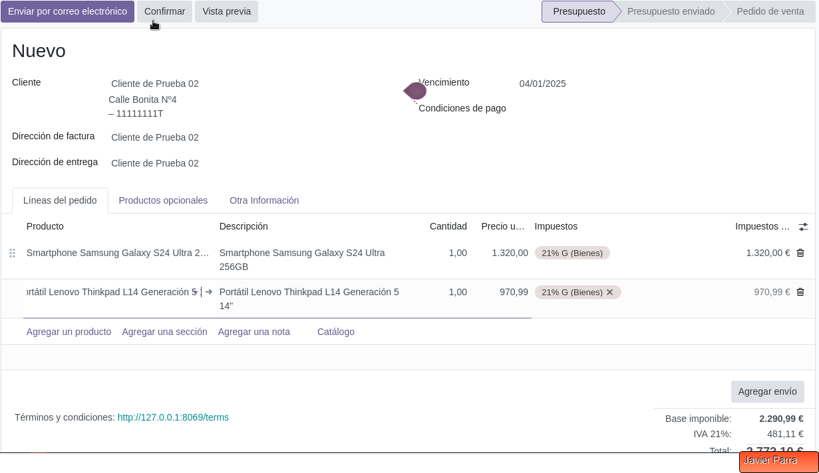
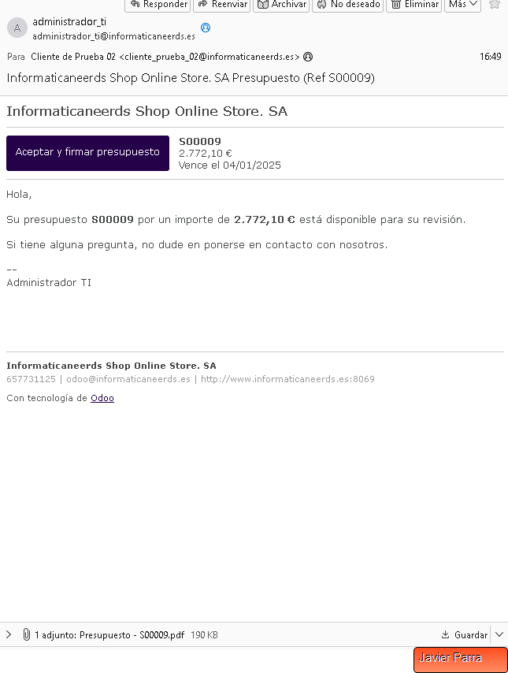
Desarrollo Proyecto / Odoo + Servidor de Correo
Creación de pedidos de venta y envío de facturas por correo electrónico.

Slide 38
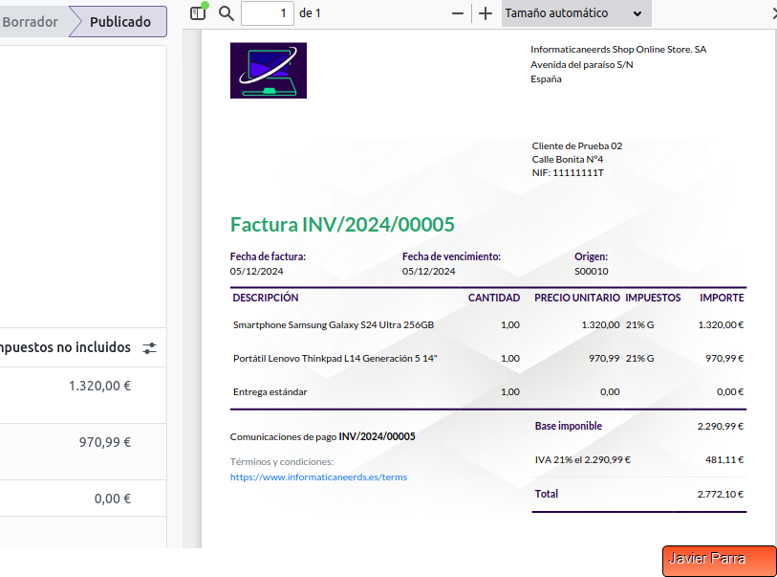
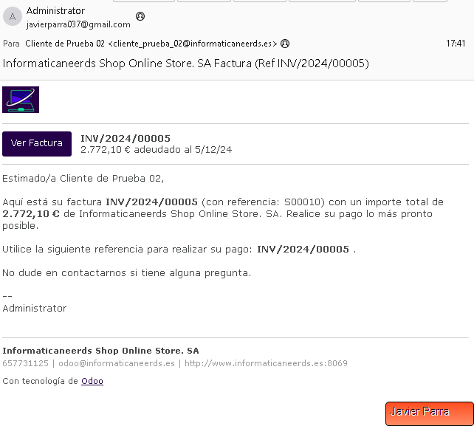
Desarrollo Proyecto / Odoo + Servidor de Correo
Una vez se confirma el presupuesto, pasamos la fatura al cliente y se le envía al correo electrónico.

Slide 39
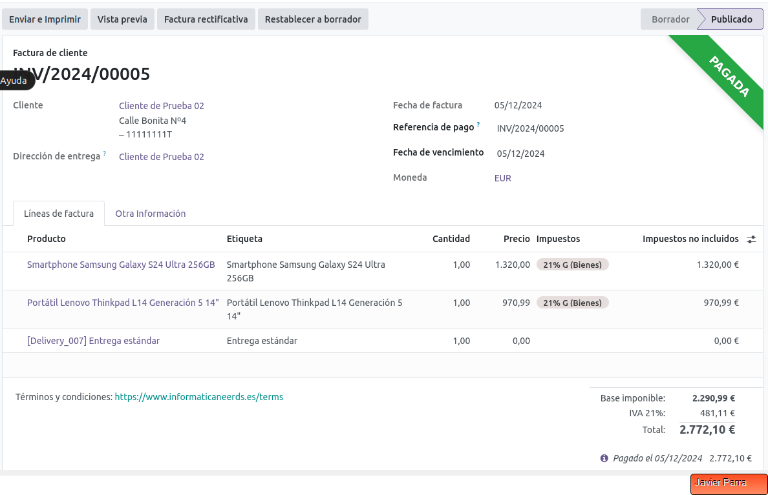
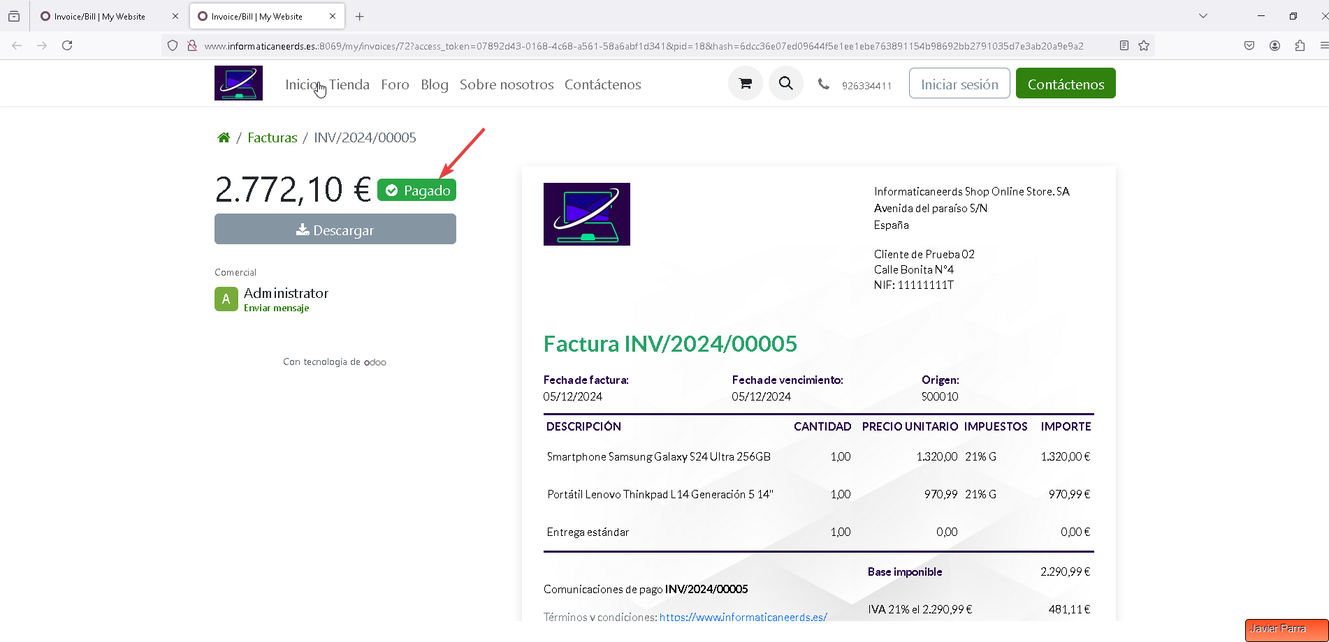
Desarrollo Proyecto / Odoo + Servidor de Correo
Registramos el pago de forma manual y simulamos que es en efectivo.

Slide 40
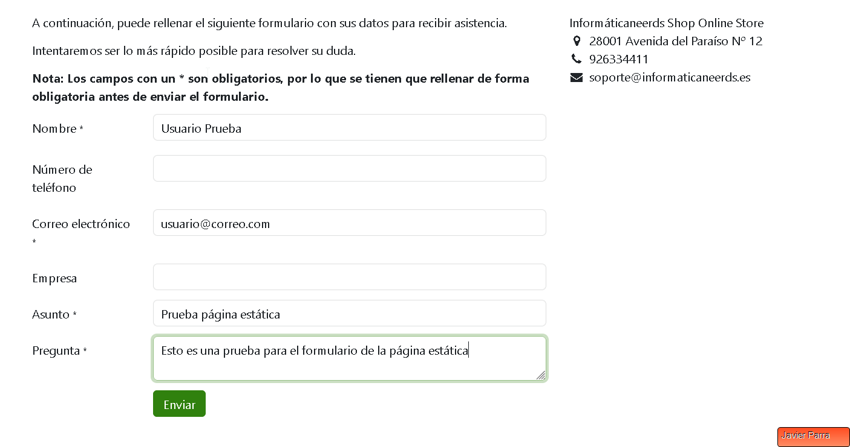

Desarrollo Proyecto / Odoo + Servidor de Correo
Funcionalidad de la página estática contáctenos.

Slide 41
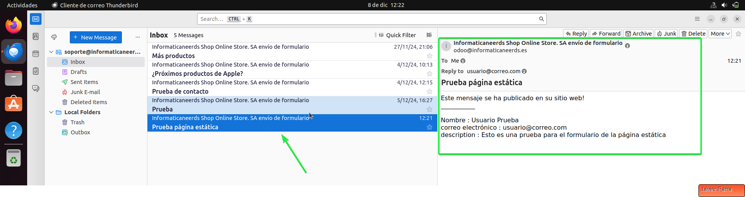
Desarrollo Proyecto / Odoo + Servidor de Correo
Funcionalidad de la página estática contáctenos.

Slide 42
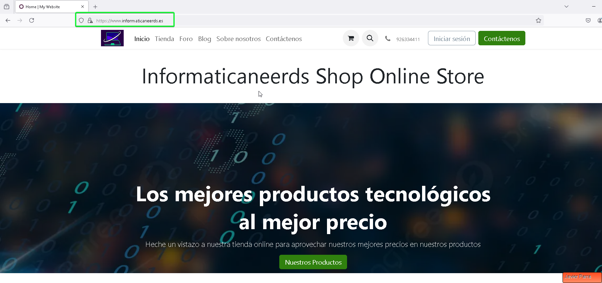
Desarrollo Proyecto / Odoo + Proxy HTTP Apache
Configuramos un proxy HTTP para alojar el sitio web de Odoo en un sitio virtual del servidor web y aplicarle un acceso por HTTPS con un certificado SSL.

Slide 43
Conclusión
05

Slide 44

Conclusión / Líneas de Investigación Futuras
Investigar más opciones de Odoo para que los clientes puedan pagar desde el sitio web para no crear los presupuestos manualmente.
Aplicar seguridad al servidor web con Odoo, implantando acceso por el protocolo SSH, y a su vez protegiendo SSH contra direcciones IP de equipos que no sean de confianza y probar esta seguridad con un equipo Kali Linux probando ataques contra el protocolo SSH y comprobar su funcionamiento.
Instalar a su vez un IDS en la red de la oficina para detectar posibles ataques de reconocimiento o de acceso SSH y guardar estos mensajes en ficheros logs para posteriormente ser revisados.

Slide 45
Muchas gracias
Javier Parra Macias 2º ASIR

